Slide 1
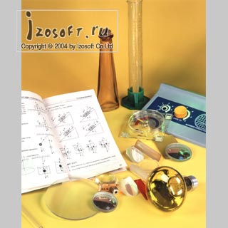
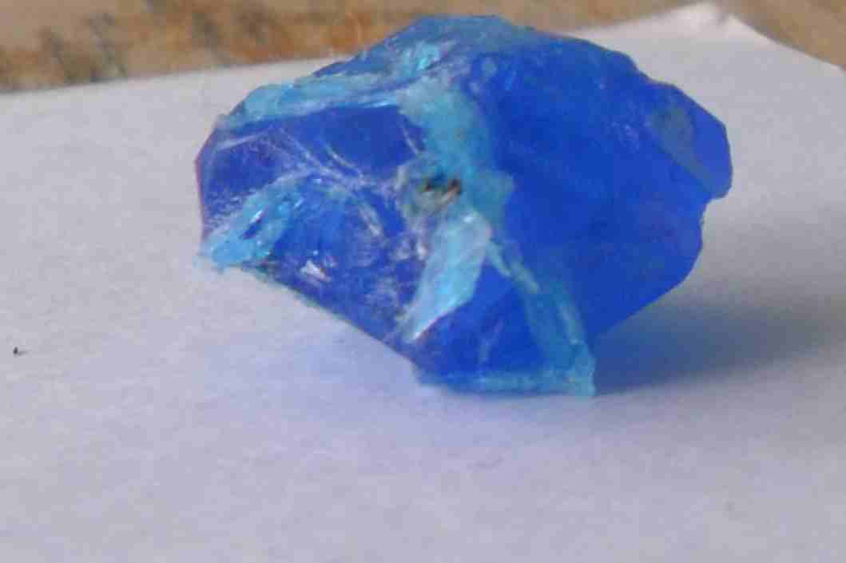
Отчет об исследовательской работе: «Выращивание кристалла из раствора медного купороса»
Выполнил ученик 10 класса «б», МОУ СОШ № 1 г. Новоульяновска
Буторов Дмитрий
Учитель физики Спольник А.Х.

Slide 2
Ученик 10 б класса МОУ Новоульяновской СОШ №1
Буторов Дмитрий

Slide 3
Цель работы: 1.убедиться на опыте о возможности выращивания кристаллов в домашних условиях; 2. наблюдать за структурой кристалла; 3. наблюдать за образованием кристаллической решетки.

Slide 4
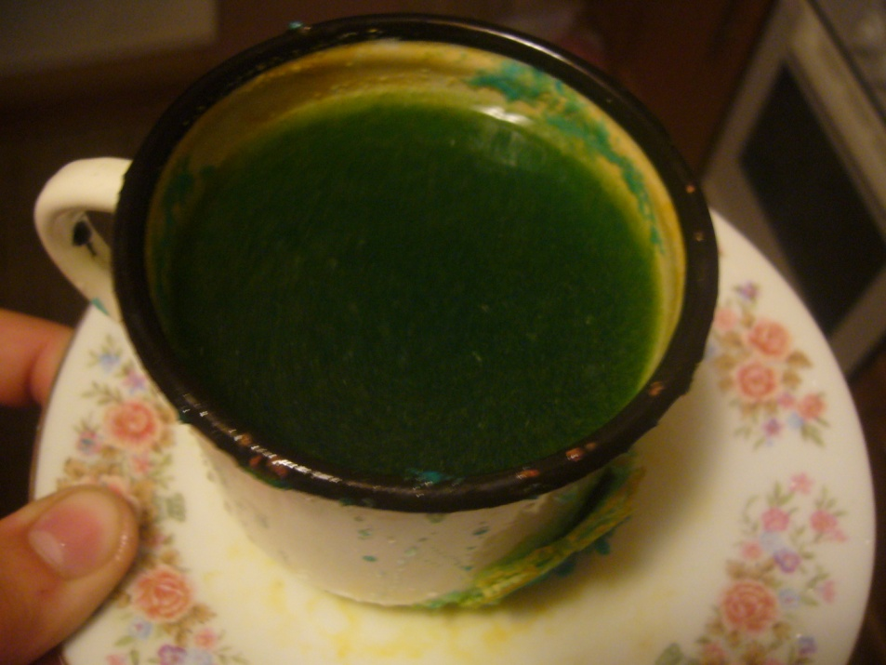
Отчет
04.02.2013г
Взял 100 г. медного купороса (CUSO₄) сделал насыщенный раствор. Рассмотрим по этапом: 1. В дистиллированной воде (150 мл) растворил (100 г) кристаллов медного купороса, не допуская при этом чтобы большие кристаллы оставались на дне. ниже комнатной (16 – 17 ⁰C)

Slide 5
2. Нагрел раствор на водяной бане при температуре 45-50 ⁰C таким образом растворил все большие кристаллы. Раствор получился насыщенный темно-синего цвета.

Slide 6
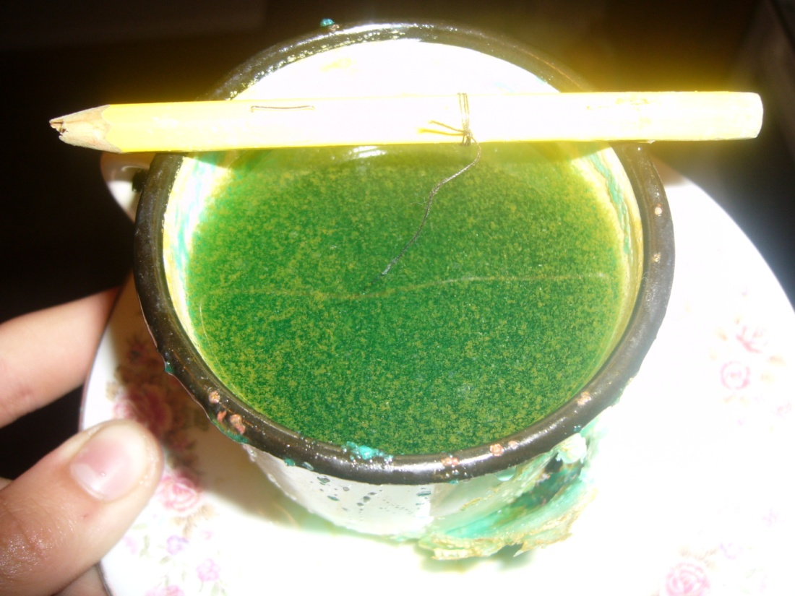
3. Один из небольших кристаллов я подвесил на нитке над сосудом. Оставил раствор при температуре чуть

Slide 7
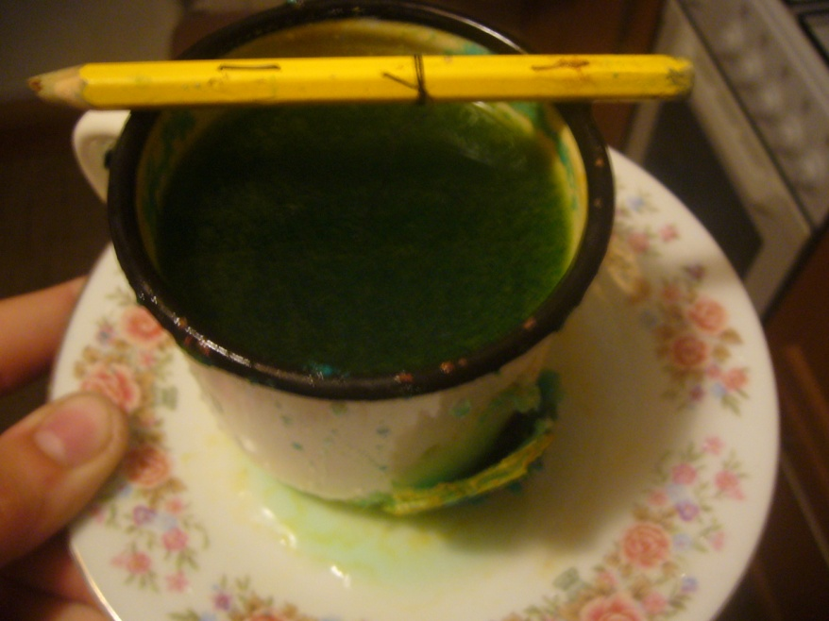
Отчет
06.02.2013г
Раствор продолжает стаять в прохладном месте при t = 17⁰C, видимых изменений не наблюдается. Кристалл на нитке имеет диаметр около 1 мм, цвет раствора темно-синий, уровень воды не изменился.

Slide 8
08.02.2013 г.
Раствор продолжает стаять в прохладном месте при t = 17⁰C. Есть изменения : 1. стенки сосуда покрылись синим, оседавшим раствором медного купороса. 2. Кристалл начал медленно расти, его размер стал чуть больше одного мм.

Slide 9
Отчет
11.02.2013 г.
Раствор продолжает стаять в прохладном месте при t = 17⁰C.
Изменения: 1. Кристалл заметно изменился , его размер стал 2,1 мм. 2. Нить на которой висит кристалл тоже обросла кристаллами и увеличилась заметно в размерах . 3. Стенки сосуда интенсивно покрываются купоросом.

Slide 10
Отчет
13.02.2013 г.
Раствор продолжает стаять в прохладном месте при t = 18 ⁰C.
Наблюдения: 1. Происходит интенсивное оседание раствора на стенках стакана и нити.
2. Раствор имеет более светлый цвет по сравнению с прежним.
3. Уровень воды в сосуде начинает убывать, если первоначально было 150 мл раствора, то сейчас осталось 131 мл. 4. Кристалл увеличился до 2,9 мм. Кристалл со временем приобретает сферическую форму.

Slide 11
17. 02. 2013г.
Раствор продолжает стаять в прохладном месте при t = 18⁰C. Наблюдения: 1. На дне раствора образовался осадок в виде кристаллов, небольших размеров. 2. Диаметр кристалла больше 5 мм. 3. Всё больше купороса оседает на стенках сосуда.

Slide 12
Отчет
20. 02 2013 г.
Раствор продолжает стаять в прохладном месте при t = 17⁰C.
Наблюдения: 1. Кристалл увеличился до 6,5 мм , у него появились заостренные грани, имеет сферическую форму и становится всё больше похож на кристалл природного происхождения. 2. На дне раствора продолжает расти осадок, он увеличился в размерах.
3. Объем воды уменьшился до 103 мл. 4. Кристалл пришлось опустить ниже к осадку.

Slide 13
Отчет
24.02 2013 г.
Раствор продолжает стаять в прохладном месте при t = 17⁰C. Наблюдения: 1.Объём раствора резко упал -64 мл. 2. Быстрее стал образовываться осадок . 3. Диаметр кристалла приближается к 1 см. 4. Сосуд покрылся осадком медного купороса.

Slide 14
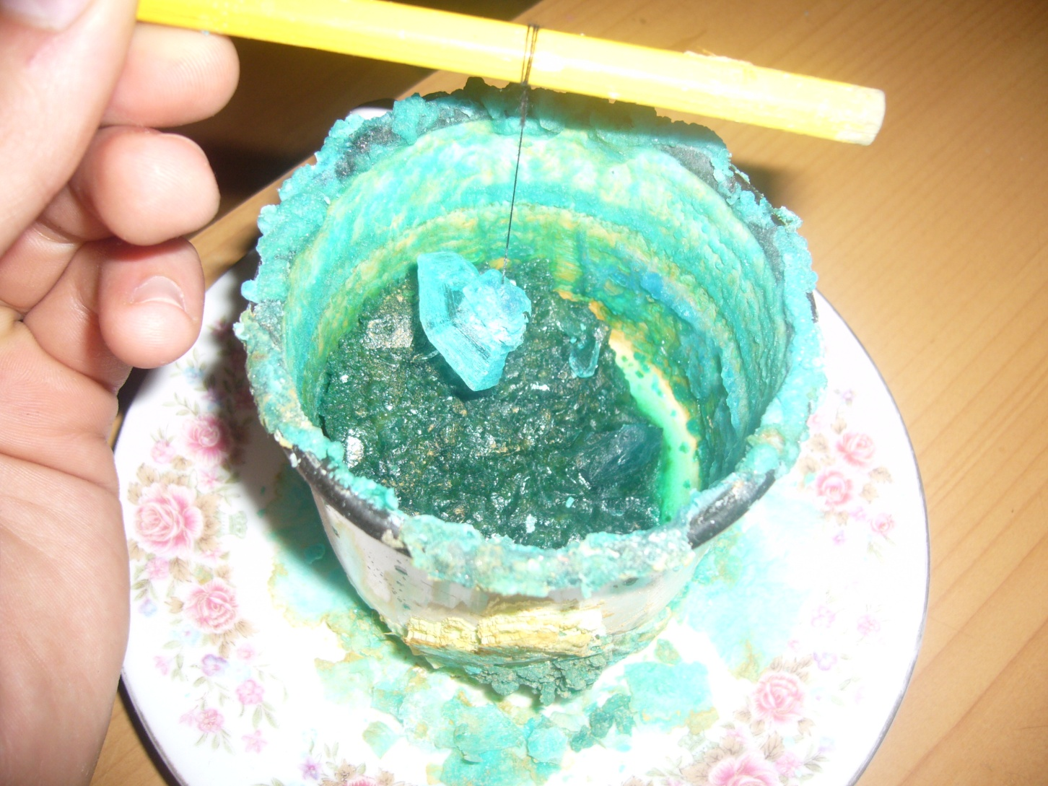
Отчет
28.02.2013 г.
Раствор продолжает стаять в прохладном месте при t = 17⁰C. Наблюдения: 1.Кристалл по прежнему растет. 2.Осадок раствора в сосуде увеличивается. 3. Объём раствора стал 42 мл 4. Диаметр кристалла – 1см. 2 мм

Slide 15
Отчет
28.02.2013 г.
Раствор продолжает стаять в прохладном месте при t = 17⁰C. Наблюдения: 1.Кристалл по прежнему растет. 2.Осадок раствора в сосуде увеличивается. 3. Объём раствора стал 42 мл 4. Диаметр кристалла – 1см. 2 мм

Slide 16
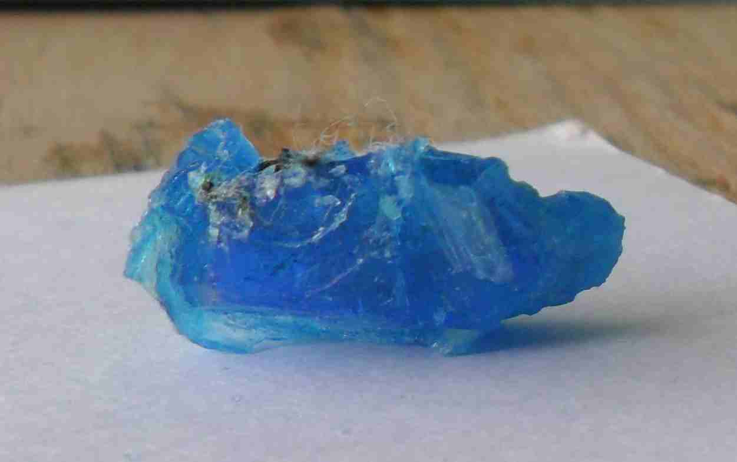
Результат работы

Slide 17
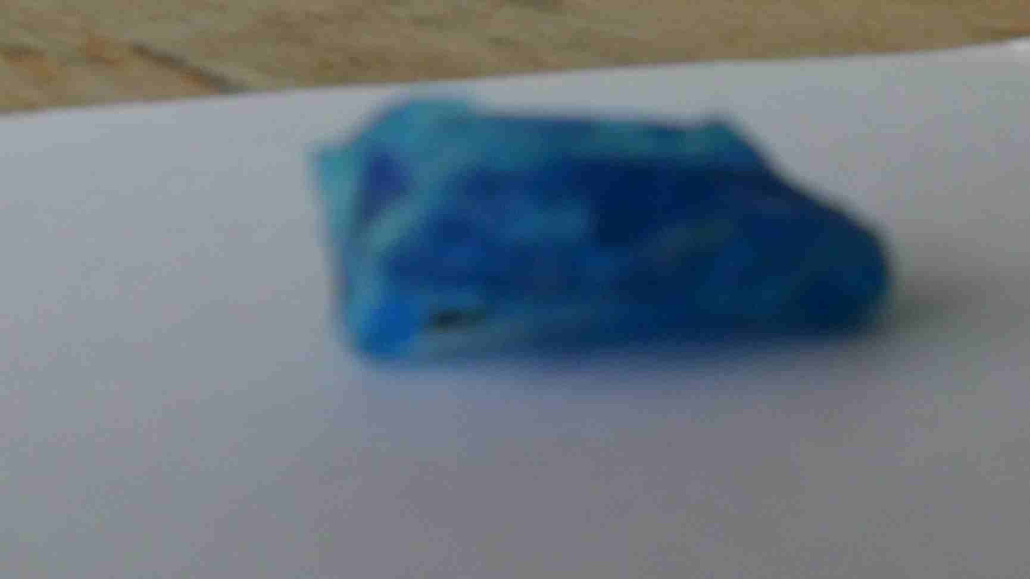
Вот так я работал.
А Вам, слабо?

